Slide 1
PLANIFICACIÓN CLASES VIRTUALES SEMANA N° 28 FECHA : 09- Octubre-2020
Colegio Jean Piaget
Mi escuela, un lugar para aprender y crecer en un ambiente saludable

Slide 2
ASIGNATURA /CURSO | Tecnología 2° Básico
NOMBRE DEL PROFESOR/A | Alicia Cuellar
EDUCADORA DIFERENCIAL | Judit Figueroa
OBJETIVO DE APRENDIZAJE PRIORIZACIÓN NIVEL 1 | Probar y explicar los resultados de los trabajos propios y de otros, de forma individual o en equipos, dialogando sobre sus ideas y señalando cómo podría mejorar el trabajo en el futuro. (OA 4)
INDICADORES DE EVALUACIÓN PARA OA | - Reconocen aspectos que se deben considerar al momento de evaluar un objeto tecnológico.
CONTENIDO /HABILIDADES | Reconocer, concluir, clasificar, reconocer, analizar, describir, establecer.
OBJETIVO DE LA CLASE
EVALUACIÓN | Ticket de salida
PORCENTAJE E INDICADOR DESCENDIDO | 2°A: 11 alumnos rindieron la evaluación equivalente al 100% en donde el 100% logra con éxito todos los indicadores. 2°B: 17 alumnos rindieron la evaluación equivalente al 100% en donde el 100% logra con éxito todos los indicadores.

Slide 3
Reglas para una buena clase
Puntualidad
tener materiales solicitados
Ser respetuoso con el profesor y sus compañeros
Mantener micrófono apagado y cámara encendida(solo si el alumno quiere)
Dudas o consultas
Estar atento a la clase online

Slide 4
Inicio Activación Conocimientos Previos
RECORDEMOS
¿Qué debemos considerar al momento de realizar un objeto?
¿Cuántos pasos debemos saber para confeccionar un objeto?

Slide 5
Pasos para crear objeto
1° Conocer el problema.
2° Planificar.
3° Construir.
4° Evaluar.

Slide 6
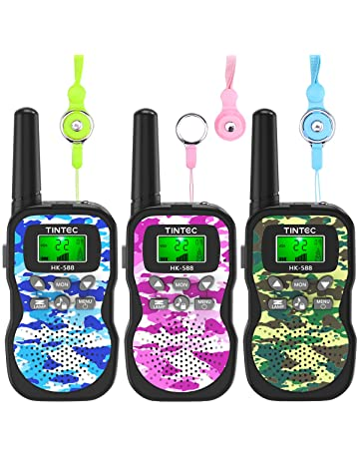
TODOS CONECTADOS.
Un grupo de 3 amigos tienen muchas ganas de jugar, pero por temas de contingencia (pandemia covid19) no se pueden encontrar, pero a uno de los niños se le ocurrió una brillante idea; y es crear unos boqui toquis para comunicarse sin acercarse.

Slide 7
AYUDEMOS A ESTOS AMIGOS
1° Conocer el problema:
2° Planificar:
3° Construir:
4° Evaluar:

Slide 8
A DUBUJAR
Según cada paso visto, es momento de imaginar y crear otro método o forma para que estos amigos se puedan comunicar.
¿Qué ideas tienes tú?

Slide 9
TICKET DE SALIDA
ASIGNATURA Tecnología
SEMANA 28
CIERRE
Nombre: _______________________________________
1) ¿Qué aspectos debemos considerar al momento de crear un objeto tecnológico? Explica
2) ¿Qué herramientas y materiales crees que son las adecuadas para que un niño utilice? Fundamenta
Enviar fotografía de este ticket de salida al:
Correo: Alicia.cuellar@colegio-jeanPiaget.cl

